Slide 1
CÔNG TY CỔ PHẦN CÔNG NGHỆ THÔNG TIN
VMS
ỨNG DỤNG CNTT TRONG QUẢN LÝ TỔNG THỂ BỆNH VIỆN
VMS HIS
THÁI BÌNH, 09/09/2015

Slide 2
NỘI DUNG TRÌNH BÀY
I. Tổng quan về các hệ thống CNTT trong bệnh viện
II. HIS – Hệ thống thông tin quản lý bệnh viện
III. LIS- Hệ thống quản lý khoa xét nghiệm
IV. PACS/RIS – Hệ thống quản lý khoa CĐHA
V. Trao đổi & Thảo luận

Slide 3
TỔNG QUAN CÁC HỆ THỐNG THÔNG TIN QUẢN LÝ TRONG BỆNH VIỆN HIỆN ĐẠI
CIS
Hệ thống thông tin quản lý bệnh viện Hospital Information System (HIS) là một hệ thống tích hợp của:
Quản lý thông tin hàng đợi QMS
Quản lý thông tin khám bệnh, điều trị (CIS)
Quản lý thông tin phòng xét nghiệm (LIS)
Quản lý thông tin hình ảnh (RIS/PACS)
….
QMS
PhIS
HIS- Hệ thống tích hợp Modules
Payments
LIS
Reports
RIS
QTHT

Slide 4
II. HỆ THỐNG QUẢN LÝ THÔNG TIN KHÁM CHỮA BỆNH VÀ ĐIỀU TRỊ
1. Mô hình tổng thể
2. Mô hình nghiệp vụ chung
3. Mô hình kết nối hệ thống
4. Các phân hệ trong hệ thống

Slide 5
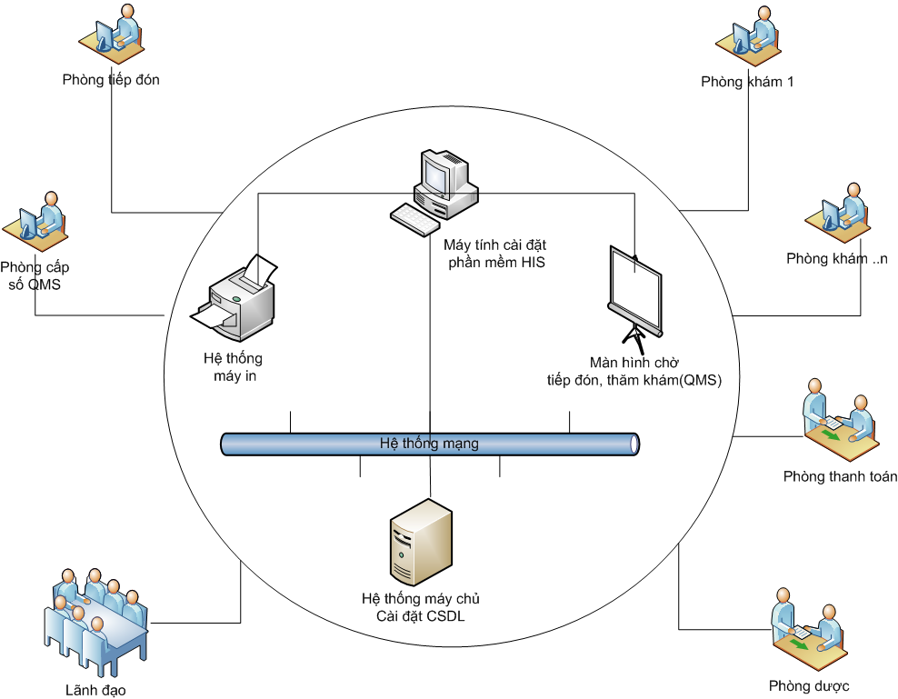
1. MÔ HÌNH TỔNG THỂ HỆ THỐNG HIS

Slide 6





2.1 MÔ HÌNH QUẢN LÝ KCB VÀ ĐIỀU TRỊ(NGOẠI TRÚ)
Bắt đầu
Bệnh nhân đến đăng ký KCB
Thực hiện
Thực hiện
Thực hiện
Thực hiện
1. Phát số QMS tiếp đón
BN nhận số QMS và chờ gọi
2. Tiếp đón bệnh nhân
(Nhập thông tin BN, BHYT, chỉ định phòng khám…)
BN nhận phiếu khám và chờ gọi khám
3.Thăm Khám(Chỉ định cận lâm sàng)
Thực hiện CLS, CĐHA,..
Đối tượng dịch vụ
Trả kết quả
Đọc kết quả kết luận
5. Thanh toán ngoại trú
(In phiếu thu-biên lai, in phôi BHYT,..)
4. Kê đơn thuốc, Hẹn tái khám,…
Phát thuốc cho BN theo đơn
Kết thúc
6. Lĩnh thuốc

Slide 7





2.2 MÔ HÌNH QUẢN LÝ KCB VÀ ĐIỀU TRỊ(NỘI TRÚ)
Bắt đầu
Đọc kết
quả CLS
Chuyển khoa, chuyển giường…
3. Lập phiếu điều trị (Chỉ định CLS,Kê đơn thuốc,VTTH…)
Lập phiếu chăm sóc, phiếu theo dõi,…
1. Nhập viện(Khoa nội trú, ngày nhập viện..), in phiếu nhập viện
2. Phân buồng giường
Làm bệnh án nội trú…
Thực hiện CLS, CĐHA,phục hồi chức năng..
Cảnh báo thu thêm tiền tạm ứng
Trả kết quả
4.2 Tổng hợp lĩnh thuốc nội trú , phát thuốc cho BN
4.1 Thu tiền tạm ứng của Bệnh nhân
5. Quyết định ra viện
Lĩnh thuốc nội trú
Kết thúc
7. Thanh toán, in phiếu thu- hóa đơn, phôi BHYT
6. Tổng hợp dữ liệu, làm giấy ra viện

Slide 8
2.3 QUY TRÌNH DƯỢC(TỔNG QUÁT)
Trả thuốc cho nhà cung cấp
1. Khai báo hệ thống kho(Chẵn, lẻ, tủ trực…), danh mục thuốc…
2. Nhập thuốc từ nhà cung cấp vào kho Chẵn(Kho Tổng)
Bắt đầu
Trả thuốc từ kho lẻ về kho chẵn
3. Vận chuyển thuốc từ kho Chẵn sang kho Lẻ(Kho lẻ BHYT, Kho lẻ nội trú)
4. Vận chuyển thuốc từ Kho lẻ Nội trú tới Tủ trực tại các khoa nội trú
Trả thuốc thừa(Nội trú)
Trả thuốc từ tủ trực về kho lẻ
Các báo cáo Dược
5. Phát thuốc Bệnh nhân ngoại trú, Phát thuốc Bệnh nhân nội trú(Phiếu tổng hợp lĩnh thuốc kho nội trú, lĩnh thuốc tủ trực), Hủy thuốc, Thanh lý thuốc,…

Slide 9
2.4 QUY TRÌNH DƯỢC NGOẠI TRÚ
1. Bác sĩ tại phòng khám kê đơn thuốc cho Bệnh nhân
Là Bệnh nhân BHYT
Bắt đầu
Đúng
Sai
2.1 Thanh toán tiền thuốc
Sai
2.2 Thanh toán tiền thuốc và in phôi BHYT
Báo cáo cấp phát thuốc ngoại trú
3. Phát thuốc cho Bệnh nhân

Slide 10
2.5 QUY TRÌNH DƯỢC NỘI TRÚ
1. Bác sĩ tại các khoa nội trú kê đơn thuốc cho Bệnh nhân
2. Y tá tại các khoa nội trú tổng hợp các đơn thuốc thành phiếu Lĩnh thuốc nội trú
3. Y tá đến khoa Dược(hoặc quản lý tủ trực thuộc khoa nội trú của mình) để lĩnh thuốc theo phiếu Lĩnh thuốc
Bắt đầu
5. Tổng hợp thuốc thừa để trả lại khoa nội trú, tủ trực(Nếu có)
4. Y tá mang thuốc về khoa thực hiện Cấp phát thuốc cho từng Bệnh nhân theo đơn
Báo cáo thuốc nội trú

Slide 11



3. MÔ HÌNH KẾT NỐI HỆ THỐNG
Quản lý hàng đợi QMS
Quản lý Ngoại trú
Quản lý Nội trú
Quản lý Buồng giường
…
Quản lý thanh toán
Tạo sô QMS
Tạo dữ liệu thanh toán
Tạo đơn thuốc
Quản lý Dược
Phân hệ báo cáo
(BHYT, Dịch vụ…)

Slide 12
4. CÁC PHÂN HỆ TRONG HỆ THỐNG
Quản lý KCB ngoại trú
Quản lý Dược
Quản lý Khoa phòng chức năng
VMS.HIS.exe
Hệ thống hàng đợi QMS
Quản lý KCB Nội trú
Quản lý giá dịch vụ, CLS, thuốc
Thanh toán
Quản lý danh mục
Quản trị hệ thống
Báo cáo thống kê(BHYT+Dịch vụ)

Slide 13
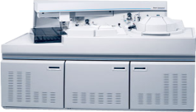
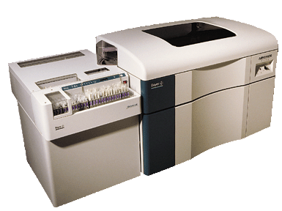
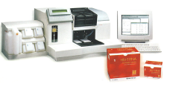




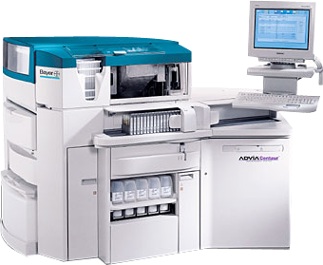
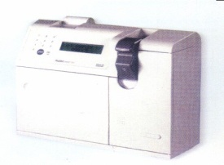

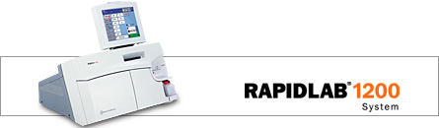
VMS.LIS
III.QUẢN LÝ KHOA PHÒNG XÉT NGHIỆM
Vi trùng
Sinh hóa
Vi rút học
Huyết học
Công nghệ sinh học
Miễn dịch
Nước tiểu
Điện giải
Phântích khí
CIS/HIS

Slide 14
MÔ HÌNH TÍCH HỢP HỆ THỐNG HIS - LIS
Hệ thống CIS/HIS
Module kết nối
LIS-HIS
(HL7, XML, Webservices…)
Hệ thống LIS
Lấy chỉ định
Trả kết quả
Truyền chỉ định
Đẩy kết quả
Tạo thông tin BN, chỉ định XN
Kết nối

Slide 15
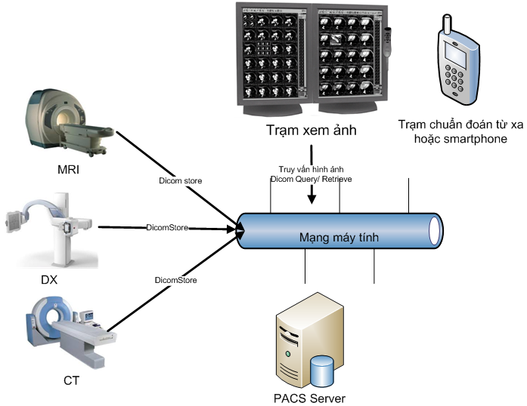
IV.QUẢN LÝ KHOA CHẨN ĐOÁN HÌNH ẢNH

Slide 16
MÔ HÌNH NGHIỆP VỤ PACS/RIS

Slide 17
A. PHÂN HỆ QUẢN TRỊ HỆ THỐNG
Quản lý thông tin người dùng(Users)
Phân quyền người dùng
Quản lý menu động
Quản lý cập nhật phiên bản
Quản lý tích hợp các hệ thống bên ngoài…

Slide 18
B. QUẢN LÝ DANH MỤC
Quản lý danh mục chung:
Danh mục Phòng ban
Danh mục nhân viên
Danh mục Bệnh theo ICD10, loại bệnh
Danh mục thuốc
Danh mục dịch vụ cận lâm sàng
……

Slide 19
C. QUẢN LÝ GIÁ CLS VÀ THUỐC
Quản lý giá đối tượng - dịch vụ cận lâm sàng
Quản lý giá đối tượng - thuốc
Khai báo danh mục dịch vụ CLS ,thuốc, đối tượng
Thực áp giá đối tượng-CLS, đối tượng – thuốc
THÊM-SỬA-XÓA-IN

Slide 20






D. QUẢN LÝ HÀNG ĐỢI QMS
Đảm bảo an ninh, trật tự và công bằng với tất cả các bệnh nhân
Tạo số tiếp đón cho Bệnh nhân đến khám chữa bệnh
Hiển thị số tại các phòng tiếp đón và chờ thăm khám
Màn hình QMS PK

Slide 21
E. QUẢN LÝ DƯỢC
Khai báo danh mục kho, tủ thuốc, thuốc…
Nhập thuốc từ nhà cung cấp
Vận chuyển thuốc giữa các kho
Lập dự trù, cơ số tủ trực
Cấp phát thuốc cho Bệnh nhân
Báo cáo Dược

Slide 22
F. QUẢN LÝ TIẾP ĐÓN-THĂM KHÁM
Tiếp nhận thông tin hành chính từ Bệnh nhân
Chỉ định phòng khám cho bệnh nhân
Tạo số thứ tự chờ khám cho hệ thống QMS
Chỉ định cận lâm sàng, kê đơn thuốc
Tiếp đón bệnh nhân
(Họ tên, địa chỉ, đối tượng, thẻ BHYT…)
Chỉ định phòng khám
Thăm khám + chỉ định cận lâm sàng
Bắt đầu
Kết thúc thăm khám
Xem kết quả cận lâm sàng+ Kê đơn thuốc

Slide 23
G. QUẢN LÝ KHOA PHÒNG CHỨC NĂNG (Khoa CĐHA, Phòng siêu âm, nội soi, điện tim, xét nghiệm...)
Kết nối lấy dữ liệu chỉ định từ các phòng khám
Cập nhật trạng thái thực hiện, kết quả, in phiếu trả kết quả
Xác nhận dữ liệu trả về phòng khám

Slide 24
H. QUẢN LÝ KCB NỘI TRÚ
Phân buồng giường, chuyển khoa,…
Quản lý Lập phiếu điều trị hằng ngày(Chỉ định CLS, kê đơn thuốc…)
Quản lý lập phiếu chăm sóc sức khỏe hằng ngày.
Tổng hợp dữ liệu ra viện
Xác nhận cho ra viện, in phiếu.

Slide 25

I. QUẢN LÝ THANH TOÁN
Thanh toán cho các đối tượng KCB: BHYT và Dịch vụ
Quản lý tạm ứng, hoàn ứng
In phôi BHYT, in phiếu thanh toán,…
Tìm kiếm bệnh nhân cần thanh toán( gõ mã nhanh, tìm trên lưới…)
Thực hiện thanh toán, tạm ứng, hoàn ứng
In phiếu thu, hóa đơn, phiếu tạm ứng…
In phôi BHYT
BHYT?
Đúng

Slide 26
J. PHÂN HỆ BÁO CÁO
Các mẫu báo cáo BHYT ban hành theo quy định của nhà nước: 79A,14A,05A,21A,20A,…
Các báo cáo khác:
Báo cáo Danh sách BN tiếp đón trong ngày
Báo cáo doanh thu phòng khám
Báo cáo Bệnh nhân lĩnh thuốc
Báo cáo thu tiền CLS
Báo cáo doanh thu theo phòng khám
Báo cáo phát thuốc theo đơn kê của Bác sĩ
Báo cáo thu tiền theo thu ngân viên
Báo cáo tiếp đón bệnh nhân theo người nhập, theo khoa phòng
…….

Slide 27
HIỆN TRẠNG ĐƠN VỊ
Hệ thống phần mềm chưa áp dụng toàn diện, chạy còn lẻ tẻ tại một số phòng ban. Có phòng dùng phần mềm để làm, có phòng lại làm bằng tay
Hệ thống báo cáo chưa đầy đủ, nhất là các báo cáo ngoài BHYT
Khi số lượng bệnh nhân đông dễ gây lên tình trạng lộn xộn, mất trật tự
....

Slide 28
PHƯƠNG ÁN ĐỀ XUẤT
Thay thế hệ thống phần mềm cũ bằng phần mềm mới để đầy đủ về các bước và đảm bảo chặt chẽ về quy trình, nghiệp vụ.
Cài đặt phần mềm tại tất cả các phòng ban liên quan: Tiếp đón, Thăm khám, Thanh toán, Tài chính, Phòng lãnh đạo…
Áp dụng hệ thống QMS để đảm bảo an ninh, trật tự, công bằng, minh bạch trong khâu tiếp đón và KCB
Sử dụng hệ thống báo cáo đa dạng
Được hỗ trợ kịp thời đảm bảo các nhu cầu phát sinh liên quan đến nghiệp vụ riêng của đơn vị

Slide 29
KẾ HOẠCH TRIỂN KHAI(Công việc)
CÔNG VIỆC CHUNG
Trao đổi về hạ tầng phần cứng, cơ cấu tổ chức người dùng sử dụng phần mềm cũng như quy trình hệ thống
Chạy test phần mềm, in các mẫu biểu báo cáo để bổ sung, chỉnh sửa cho phù hợp với nhu cầu thực tế
Chuẩn bị dữ liệu các danh mục quan trọng: Bên viện cung cấp danh mục càng sớm càng tốt
CÔNG VIỆC PHÍA IT
Đẩy dữ liệu danh mục, giá vào hệ thống
Cài đặt phần mềm cho đơn vị
Đào tạo & hướng dẫn sử dụng
Bàn giao
Bảo trì, nâng cấp

Slide 30
KẾ HOẠCH TRIỂN KHAI(Thời gian)
Thời gian thực hiện | Tên công việc
01 ngày | Khảo sát lại hiện trạng và tư vấn hạ tầng CNTT
01-02 ngày | Kiểm tra lại hệ thống mẫu biểu. Ghi nhận lại kết quả và lên phương án bổ sung mẫu biểu (nếu có)

Slide 31
KẾ HOẠCH TRIỂN KHAI HIS Được thực hiện sau khi thống nhất về các mẫu biểu cũng như đơn vị đã chuẩn bị đầy đủ hạ tầng phần cứng và bố trí được nhân sự, phòng ban sử dụng phần mềm
Thời gian thực hiện | Tên công việc
02-04 ngày | Cài đặt phần mềm trong các phòng ban liên quan. Nếu các máy chưa cài Windows thì sẽ mất thời gian thêm khoảng 1-2 ngày
05 ngày | Đẩy dữ liệu giá Cận lâm sàng, thuốc vào hệ thống. In danh mục giá . Thực hiện kiểm soát, hiệu chỉnh và chốt danh mục
01 ngày | Đào tạo cho các nhóm người dùng: Tiếp đón, Thăm khám, Thanh toán…
20 ngày | Triển khai hệ thống Ngoại trú ổn định từ bước tiếp đón đến bước thanh toán
07 ngày | Kích hoạt hệ thống QMS để triển khai tại phòng tiếp đón và thăm khám
07 | Dự phòng + Bàn giao hệ thống
Tổng thời gian ~60 ngày
Thời gian bảo trì | HỖ TRỢ ONLINE QUA ĐIỆN THOẠI+TEAMVIEWER+Trực tiếp

Slide 32
KẾ HOẠCH TRIỂN KHAI LAB Hệ thống LAB kết nối các máy xét nghiệm để thu nhận, xử lý dữ liệu thô và in kết quả trả bệnh nhân cũng như gửi dữ liệu kết quả về các phòng khám
Thời gian thực hiện | Tên công việc
02-04 ngày | Chuẩn bị dây kết nối máy xét nghiệm. Cài đặt phần mềm trong các phòng ban liên quan. Nếu các máy chưa cài Windows thì sẽ mất thời gian thêm khoảng 1-2 ngày
01 ngày | Đào tạo người dùng vận hành phần mềm LAB
20 ngày | Triển khai hệ thống kết nối máy xét nghiệm ổn định từ lúc đẩy chỉ định vào các máy đến các bước nhận kết quả trả về các phòng khám và in cho Bệnh nhân tờ trả kết quả
05 | Dự phòng + Bàn giao hệ thống
Tổng thời gian: ~30 ngày
Thời gian bảo trì | HỖ TRỢ ONLINE QUA ĐIỆN THOẠI+TEAMVIEWER+Trực tiếp

Slide 33
KẾ HOẠCH TRIỂN KHAI RIS Hệ thống RIS cho phép quản lý việc thu nhận và lưu trữ dữ liệu hình ảnh theo chuẩn quốc tế DICOM từ hệ thống máy XQUANG. Cho phép các Bác sĩ dễ dàng tra cứu và chẩn đoán hình ảnh bằng màn hình chuyên dụng với phần mềm DicomViewer chuyên nghiệp
Thời gian thực hiện | Tên công việc
02 ngày | Triển khai module kết nối đẩy dữ liệu từ phần mềm Quản lý phòng khám sang phần mềm WorklistServer
02 ngày | Cài đặt WorklistClient lấydữ liệu từ WorklistServer đẩy vào phần mềm điều khiển máy XQUANG của nước ngoài theo chuẩn DicomWorklist
02 ngày | Đào tạo người dùng xử dụng phần mềm xử lý ảnh Dicom chuyên dụng DicomViewer
01 | Dự phòng + Bàn giao hệ thống
Tổng thời gian: ~07 ngày
Thời gian bảo trì | HỖ TRỢ ONLINE QUA ĐIỆN THOẠI+TEAMVIEWER+Trực tiếp

Slide 34
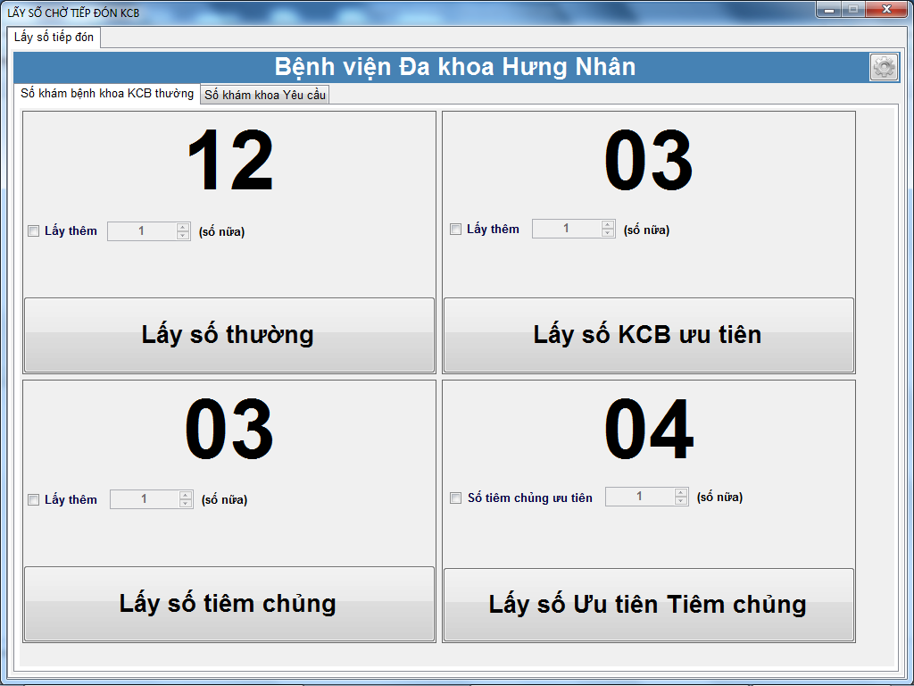
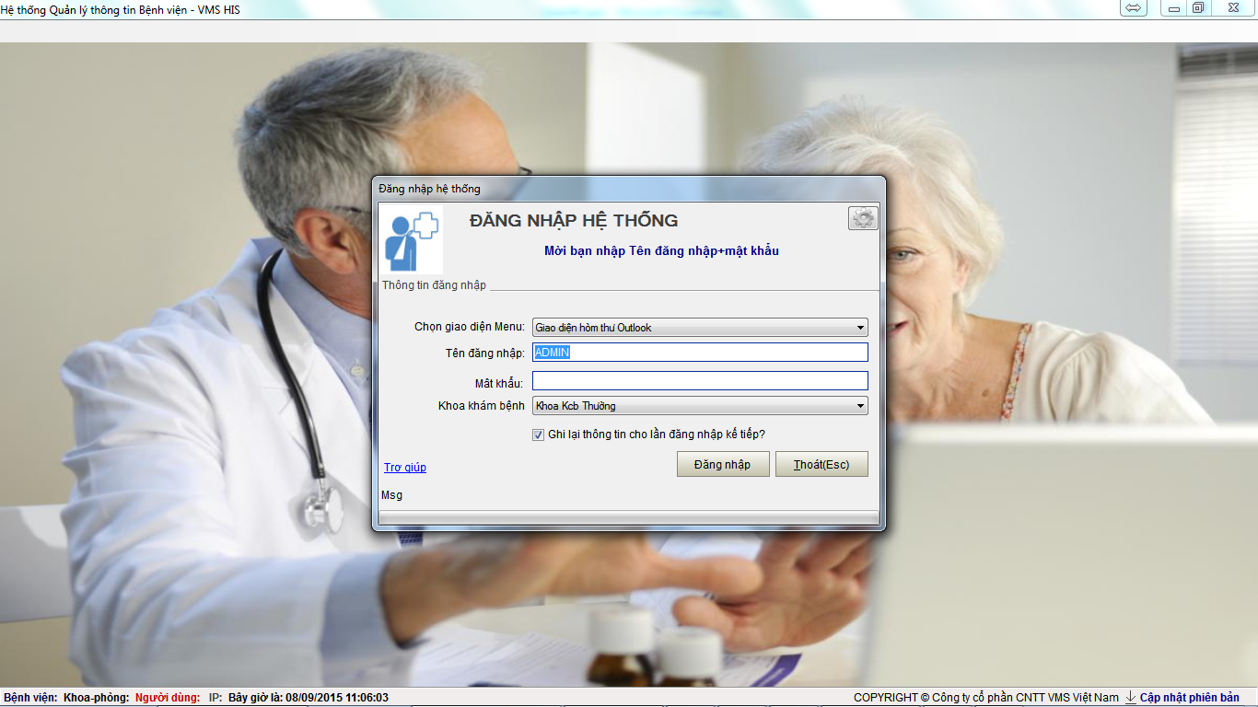
Đăng nhập

Slide 35
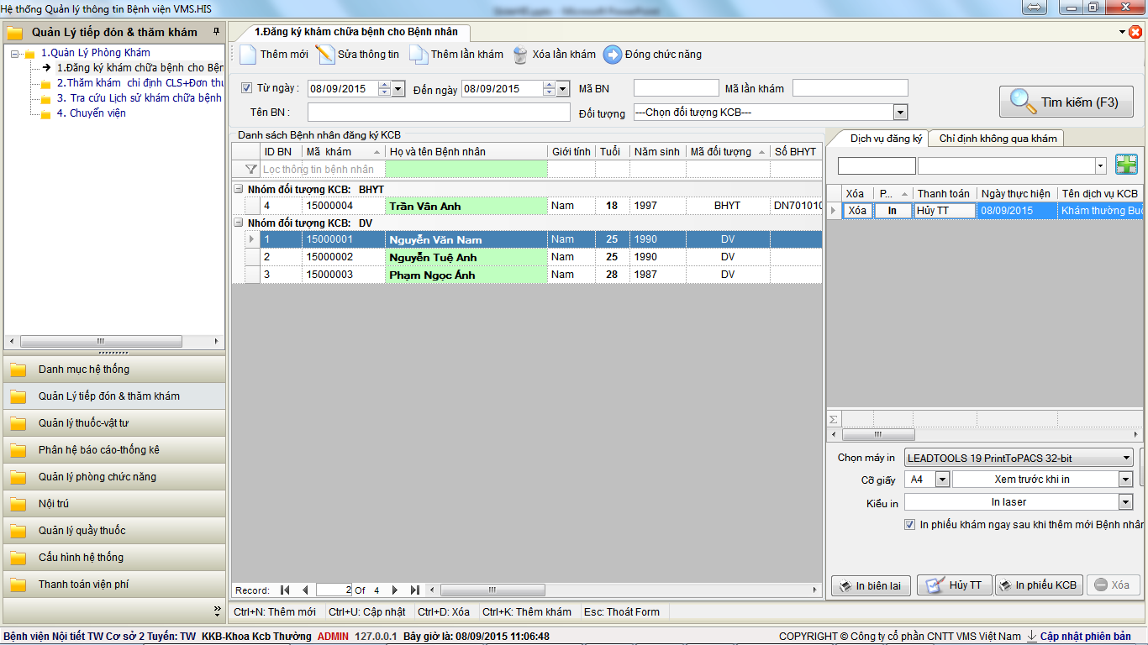
TIẾP ĐÓN BỆNH NHÂN

Slide 36
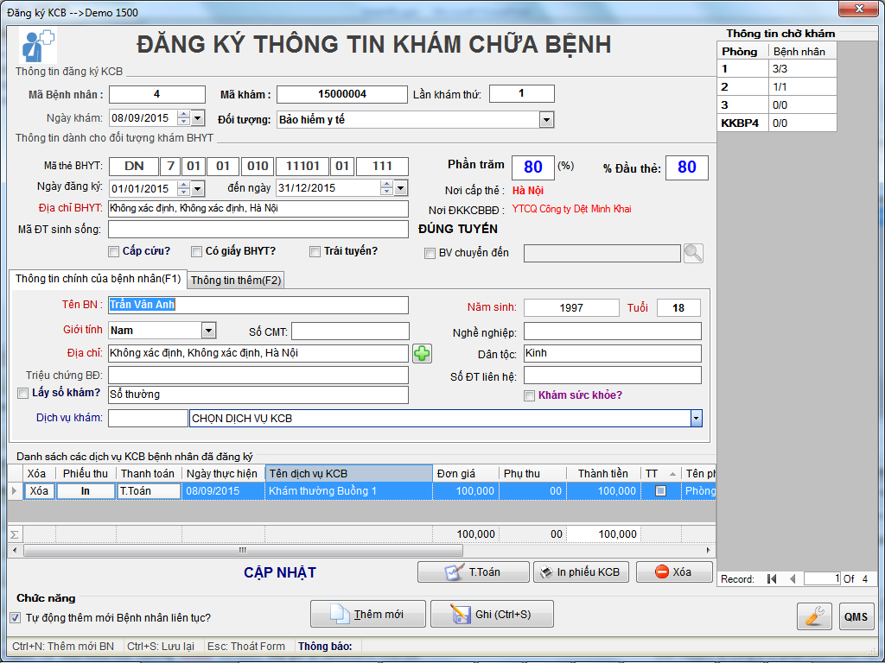
THÊM MỚI BỆNH NHÂN

Slide 37
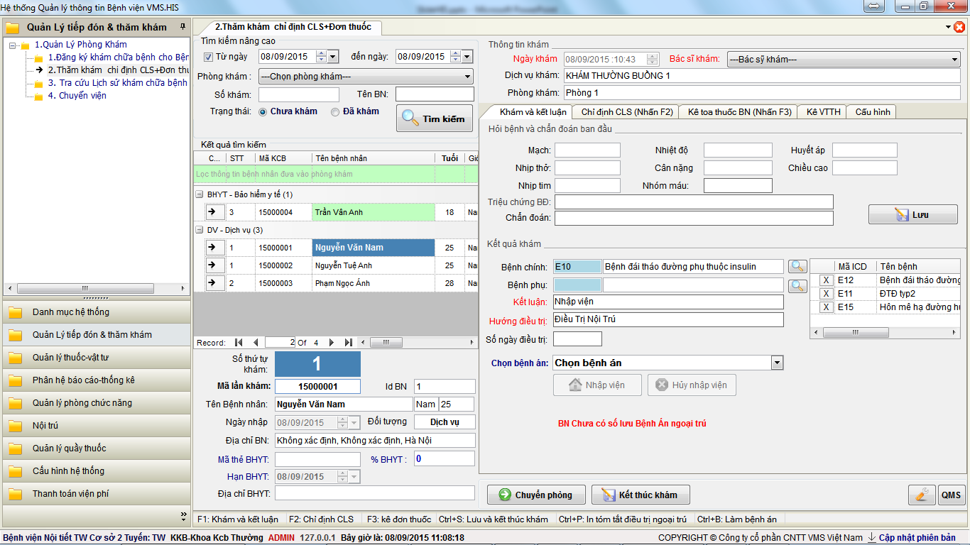
Thăm khám

Slide 38
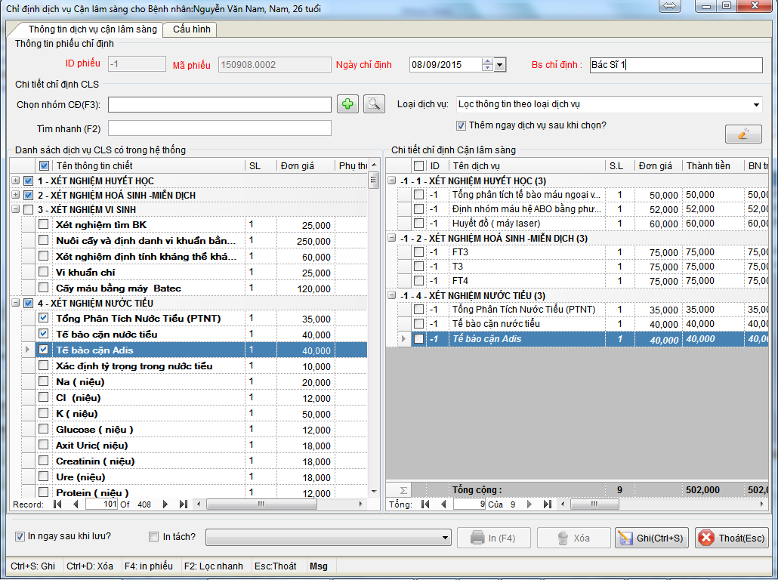
Chỉ định CLS

Slide 39
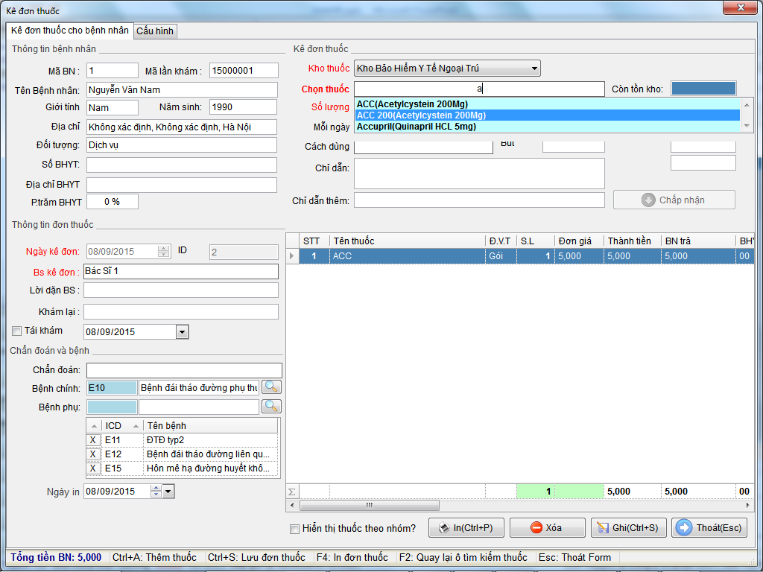
KÊ ĐƠN THUỐC

Slide 40
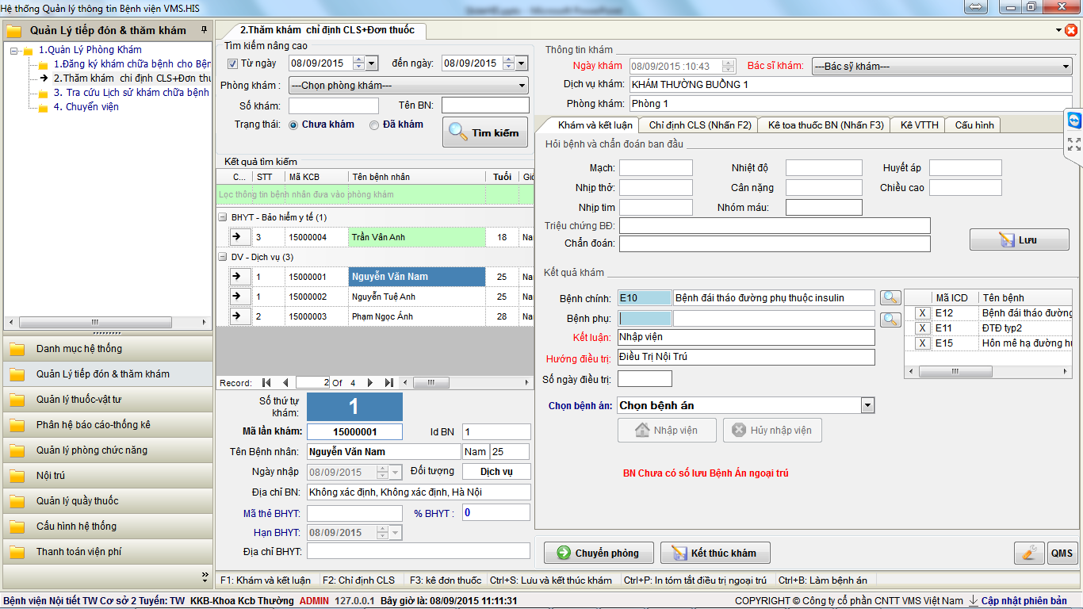
Chẩn đoán và kết luận

Slide 41
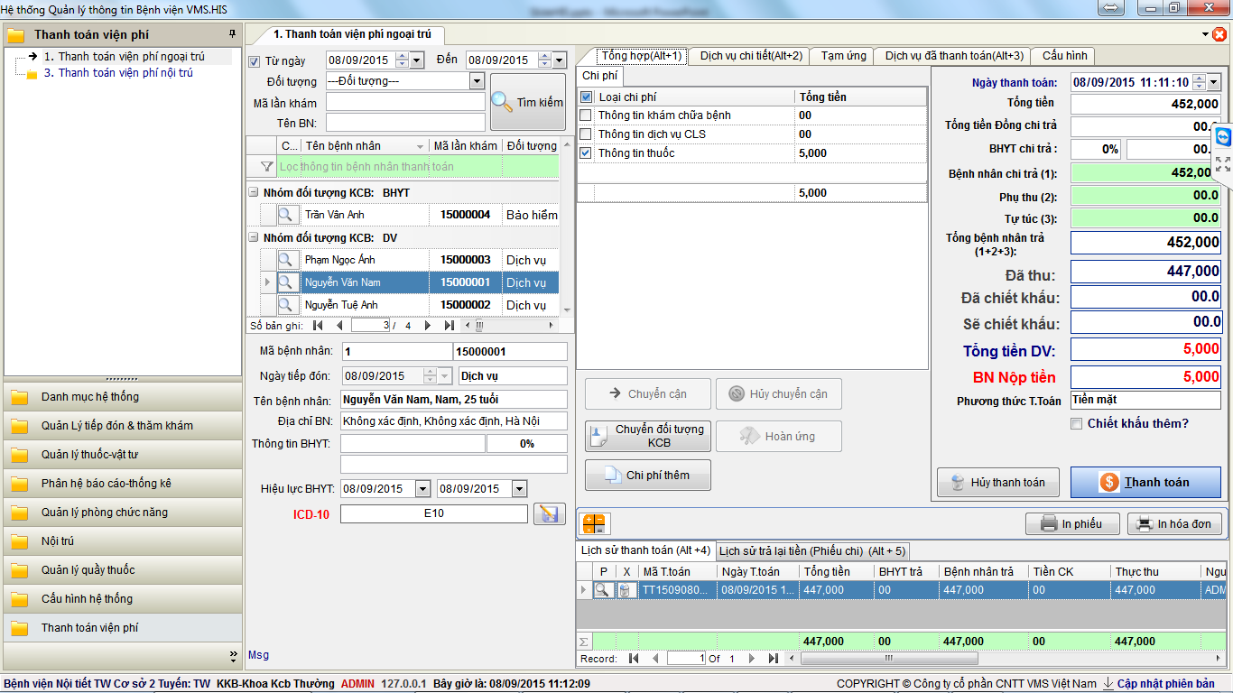
Thanh toán

Slide 42
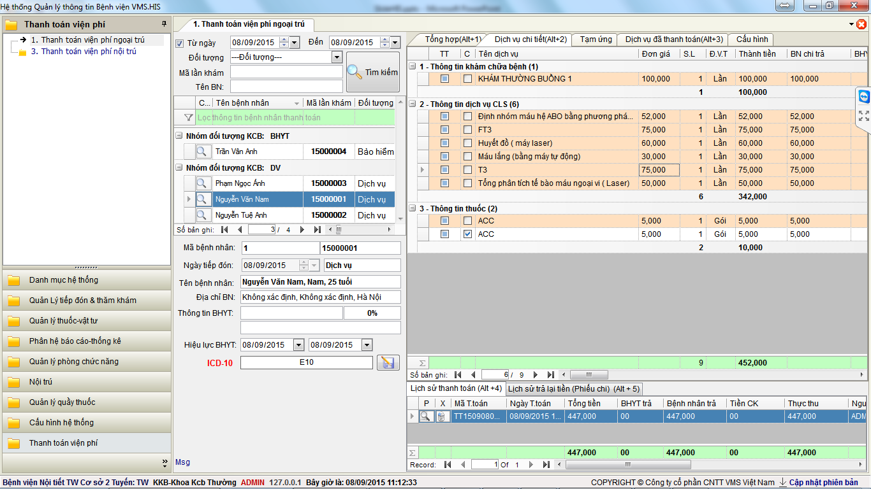
Thanh toán(tiếp)

Slide 43
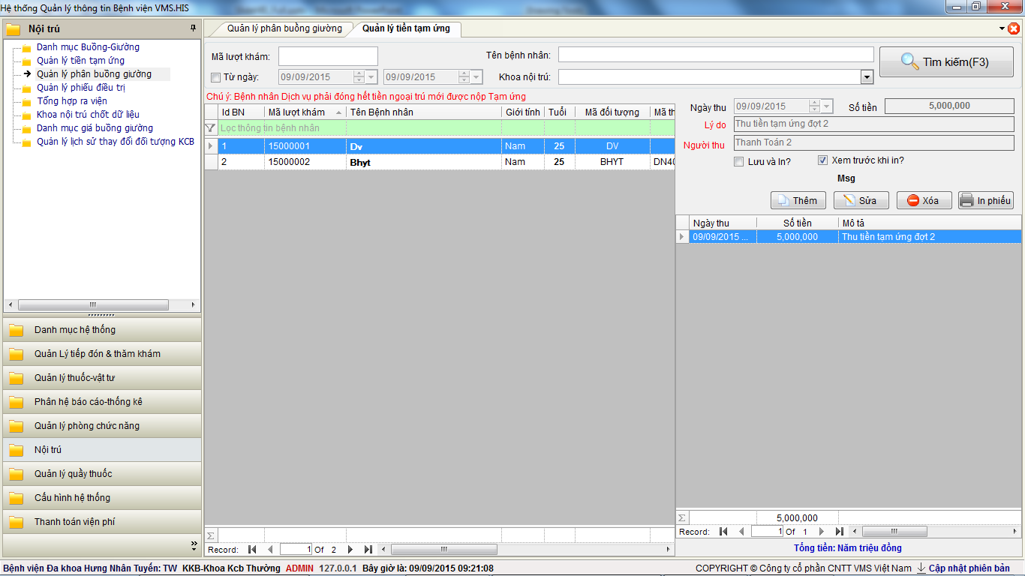
TẠM ỨNG(NỘI TRÚ)

Slide 44
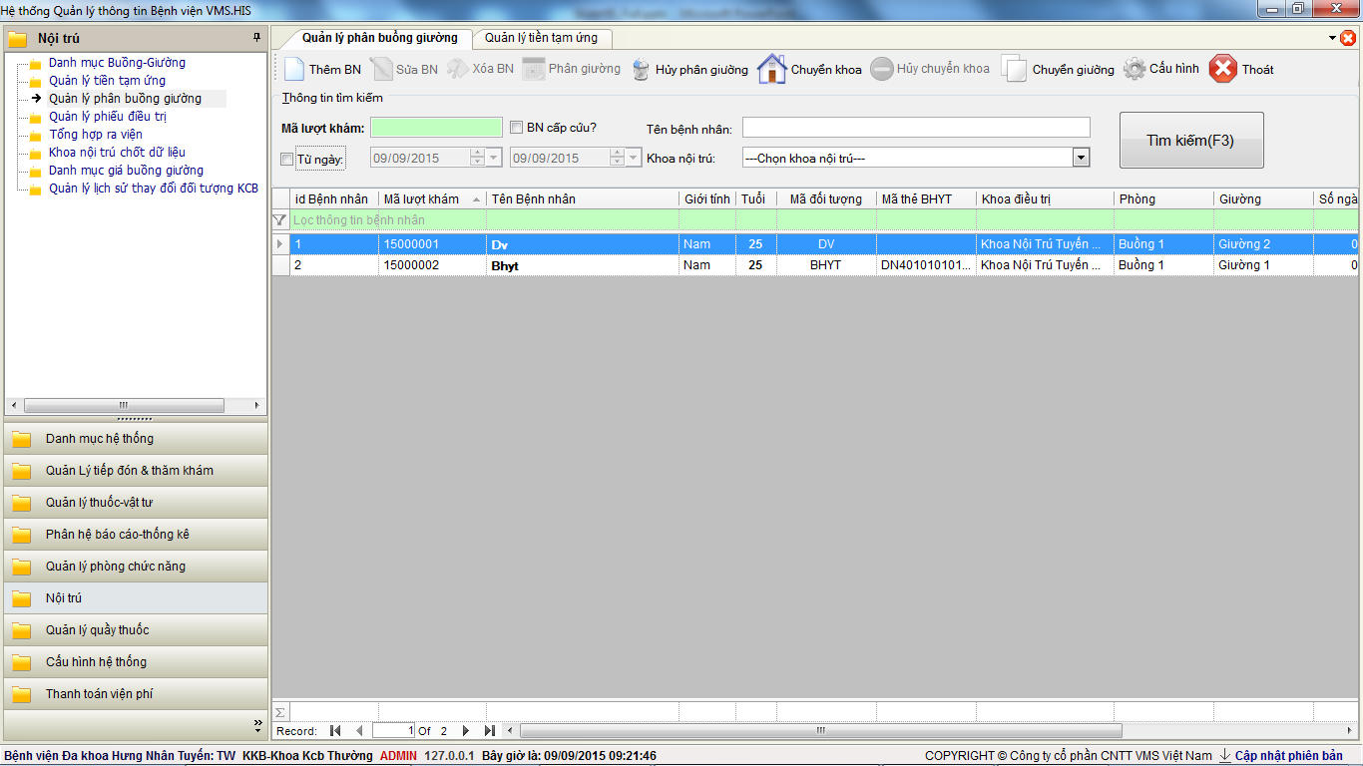
QUẢN LÝ PHÂN BUỒNG GIƯỜNG

Slide 45
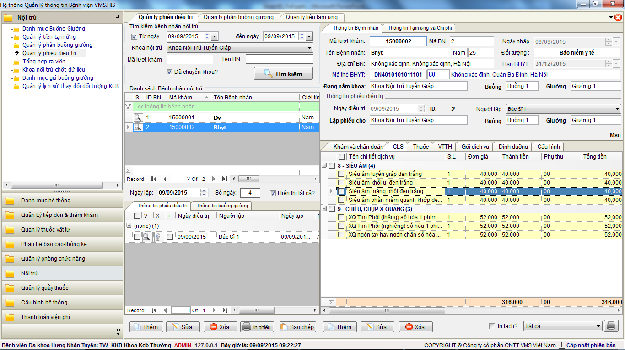
Quản lý phiếu điều trị(Y lệnh nội trú)

Slide 46
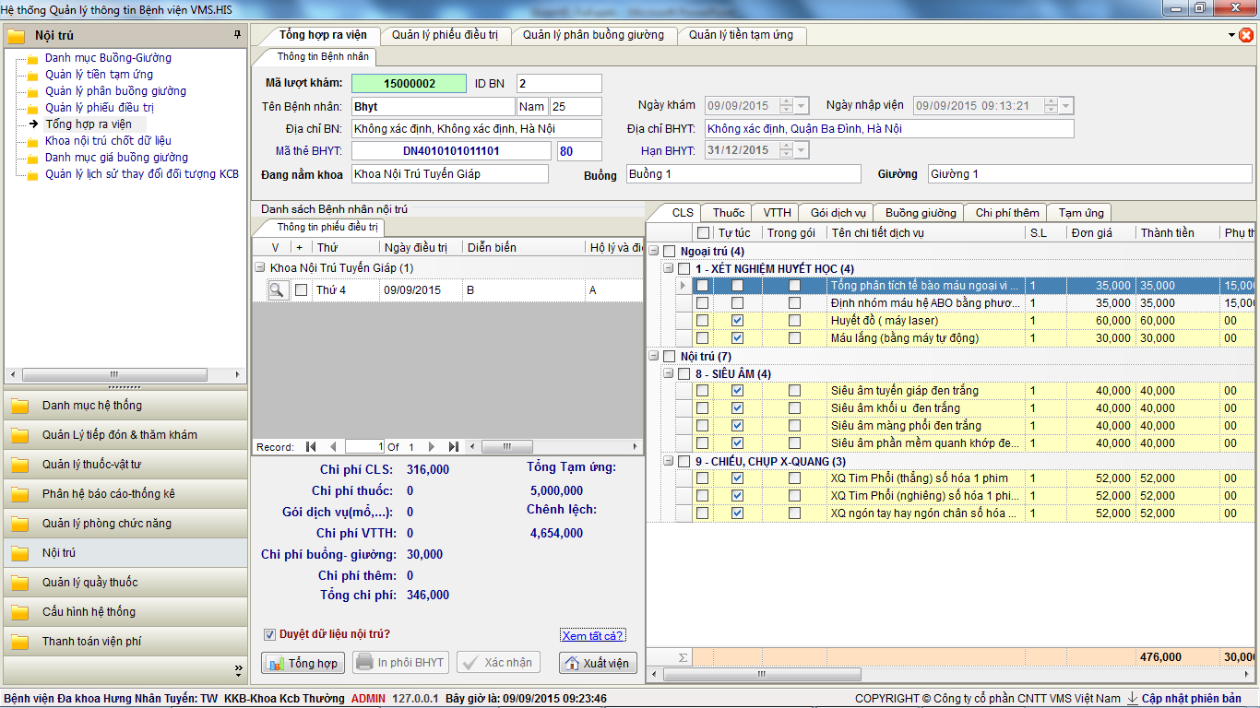
TỔNG HỢP RA VIỆN

Slide 47
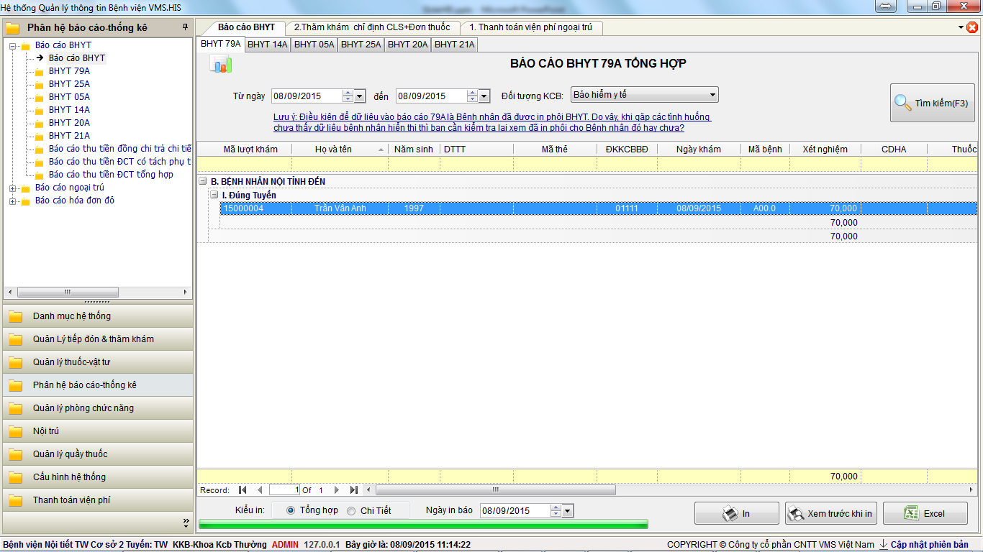
BÁO CÁO BHYT

Slide 48
CÔNG TY VMS
LỢI THẾ:
Là công chuyên sâu về phần mềm trong lĩnh vực y tế
Cung cấp các giải pháp đa dạng cho các bệnh viện ở Việt Nam: Tuyến TW,Tỉnh,Huyện. Các phòng khám…
Luôn đồng hành cùng khách hàng.
DANH SÁCH KHÁCH HÀNG:
BV nội tiết TW, BV Dệt may, BV Đa khoa Hiệp Hòa, BV Đa khoa huyện Phú Xuyên, Trung tâm y tế dự phòng tỉnh Bắc Ninh, BV Y Dược HCM, BV Thủ Đức HCM…
Phòng khám Phòng khám Yecxanh, Phòng khám Kỳ Đồng,…

Slide 49
THẢO LUẬN
CÁM ƠN QUÝ VỊ ĐÃ THEO DÕI!

